Slide 1
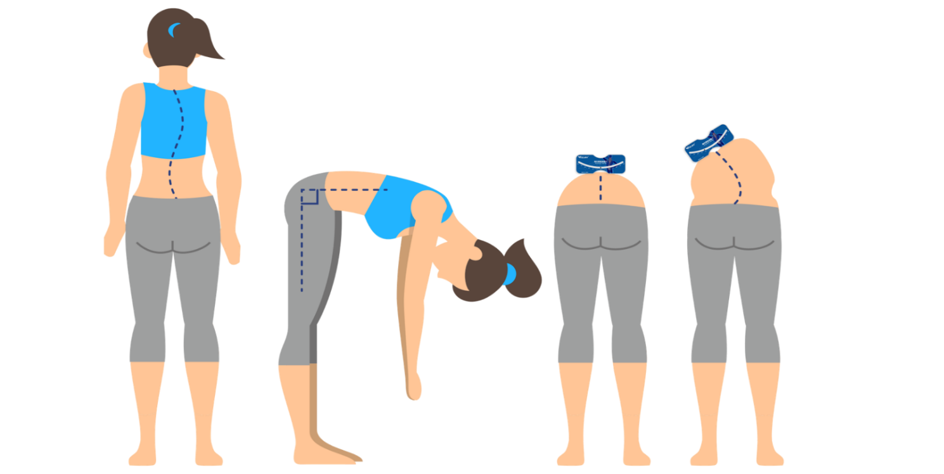
端正姿势 爱护脊柱
盐津县疾病预防控制中心
昭通市健康科普专家库成员（蒋娟）
适宜人群：小学生

Slide 2
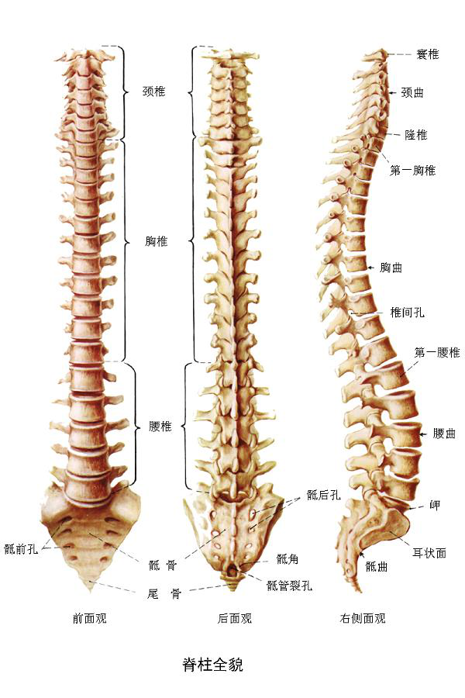
脊柱

Slide 3
01
  脊柱弯曲异常

Slide 4
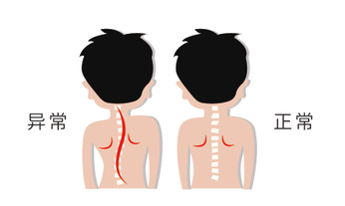
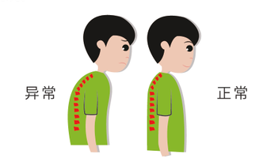
定义
脊柱弯曲异常
脊柱弯曲形态超出了正常生理弯曲范围，主要包含脊柱侧弯和脊柱前后弯曲异常。

Slide 5
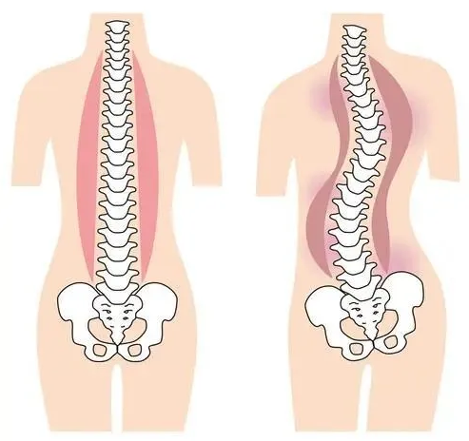
定义
脊柱侧弯
指脊柱在冠状面上一个或多个节段椎体偏离身体中线向侧方形成弯曲。

Slide 6
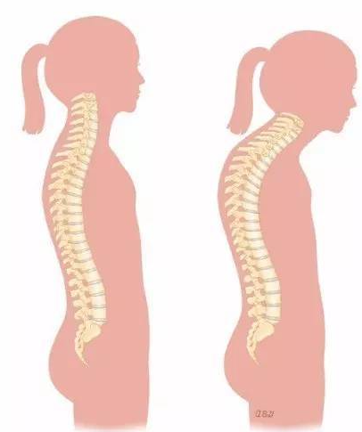
定义
脊柱前后弯曲异常
当脊柱矢状面局部弯曲和整体形态超过生理范围。

Slide 7
02
  脊柱弯曲异常危害

Slide 8
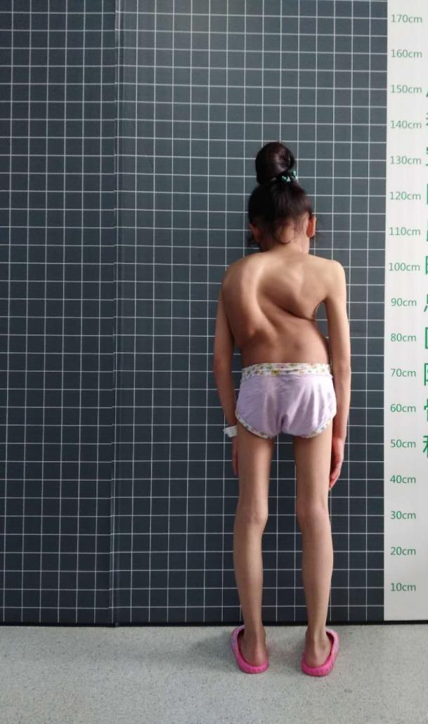
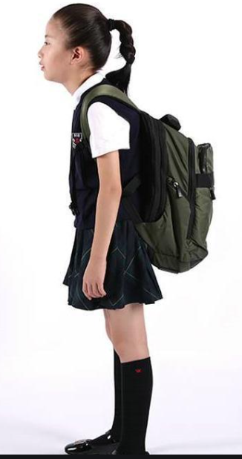
  脊柱弯曲异常危害
  1.影响生长发育
  2.影响心肺功能
  3.影响体态和脊柱功能
  4.影响心理健康

Slide 9
03
  发生原因

Slide 10
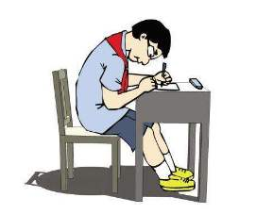
发生原因
  1.习惯性姿势
  2.桌椅高矮不合适
  3.体力活动缺乏
  4.营养和体质因素

Slide 11
04
  防控措施

Slide 12
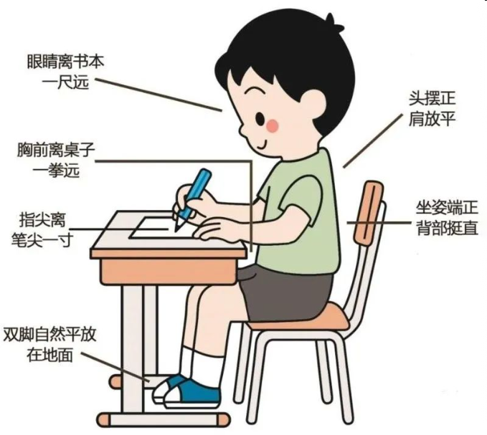
防护措施
  ◑培养“每个人是自己健康第一责任人” 的意识
  积极关注个人脊柱健康情况，及时告知家长和教师颈肩腰背不舒适情况。
  ◑纠正不良站姿和坐姿
  纠正不良站姿和坐姿。写作业时，要坚持正确读写姿势。不躺卧看书和观看电子产品。
30cm
6cm
3cm

Slide 13
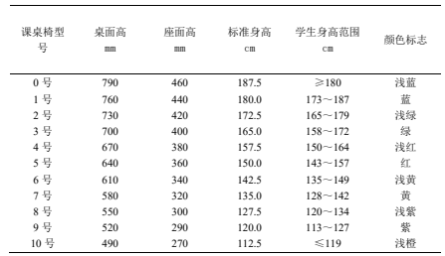

防护措施
  ◑调整课座椅高度
  学校应按照《学校课桌椅功能尺寸及技术要求》（GB/T3976-2014）为学生提供合格的课桌椅。

Slide 14
防护措施
你的课桌椅和你的
身高符合吗？
量一量

Slide 15
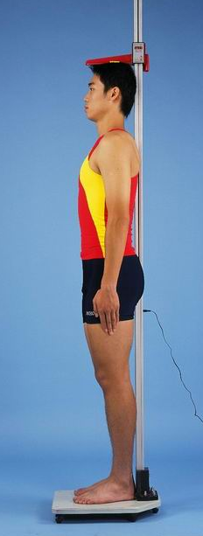
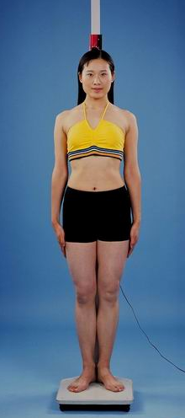
量一量
“两点呈水平”
耳屏上缘与眼眶
下缘最低点呈水平位
两肩胛间
骶骨部
“三点靠立柱”
60°
足跟

Slide 16
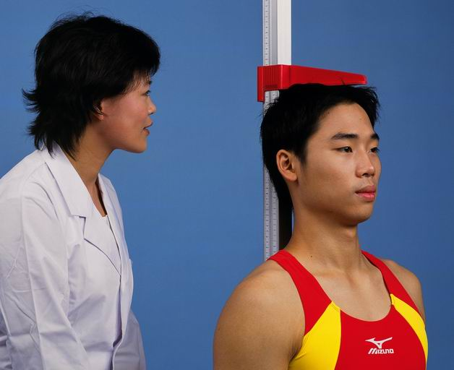
量一量
读数时，检测人员双眼与水平压板平面等高
测量误差：不得超过0.5cm

Slide 17
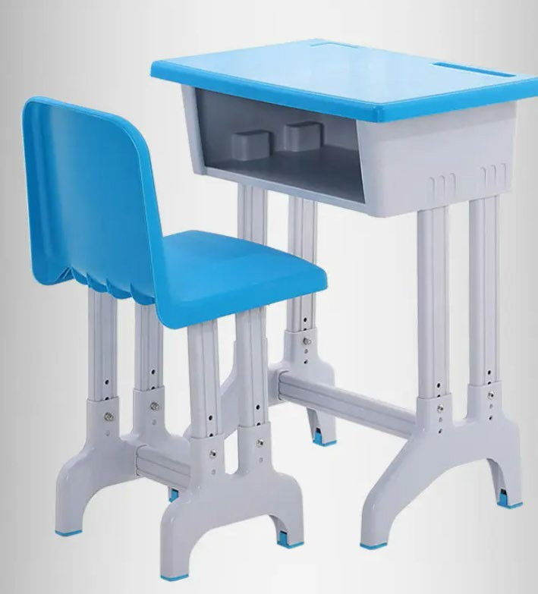
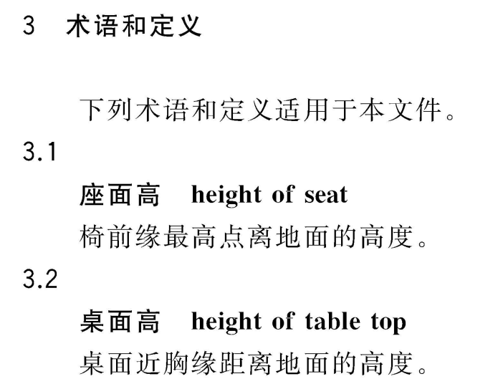
量一量
  ◑学校课桌椅功能尺寸及技术要求（GB/T3976-2014）

Slide 18
防护措施
  ◑保证足够体育锻炼和体力活动
  增加身体活动和体育锻炼，适当增加护脊运动。每天的中高强度身体运动（有氧运动）累计不少于60分钟，每周高强度身体活动或增强肌肉力量、骨骼健康的抗阻运动不少于3天。
  ◑合理膳食、营养均衡

Slide 19
谢谢各位同学！

